Slide 1
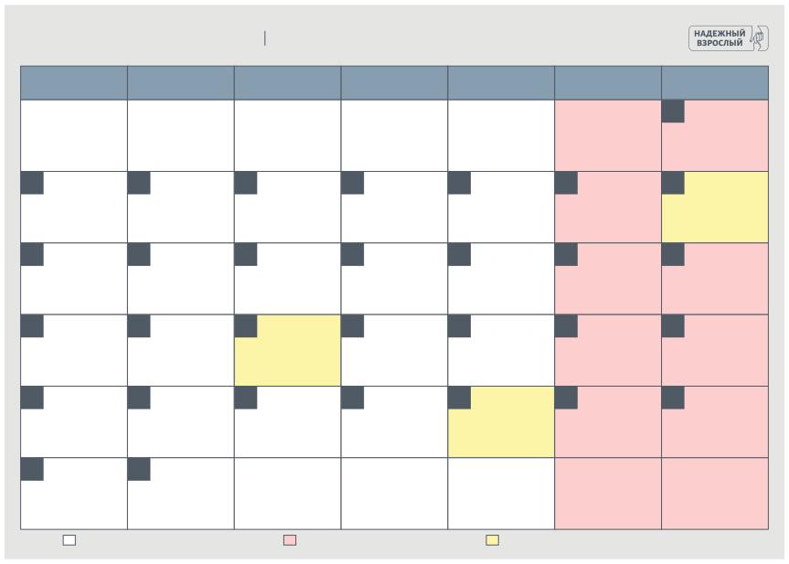
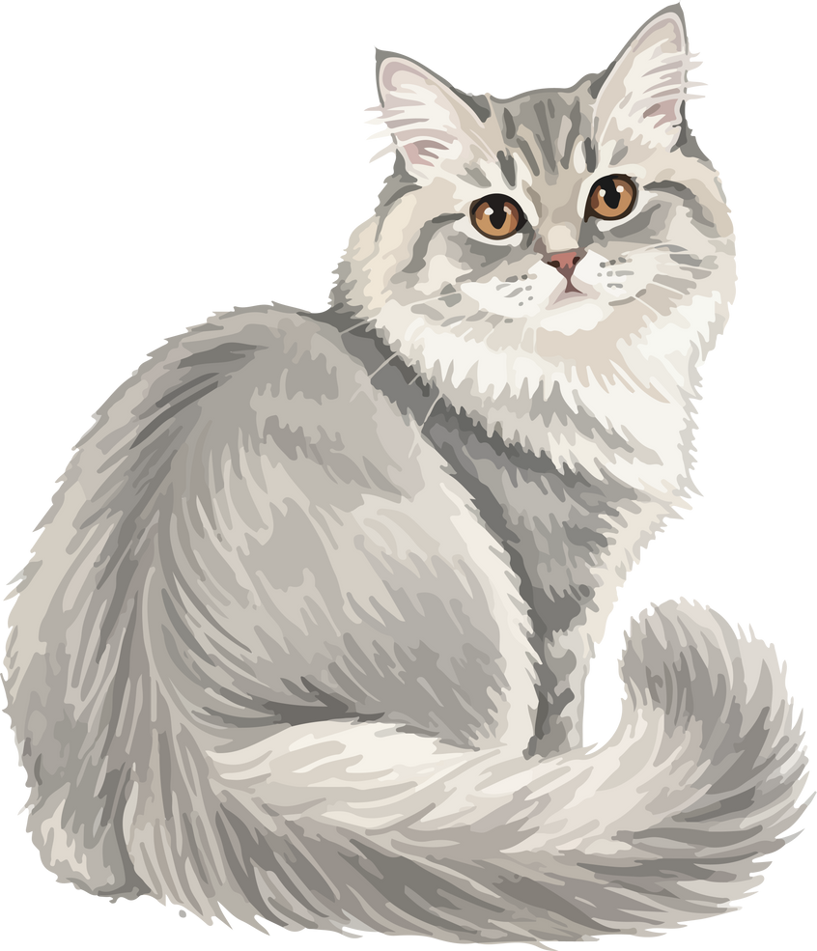
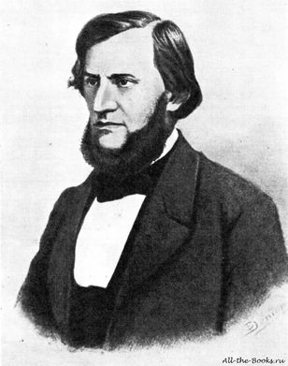

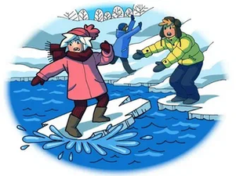

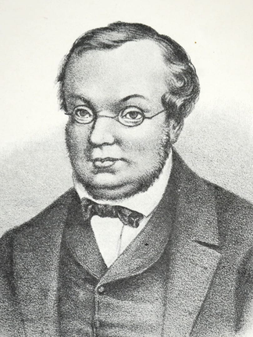
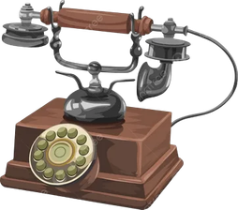

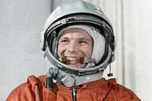
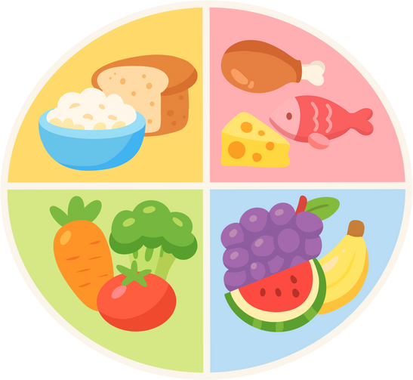


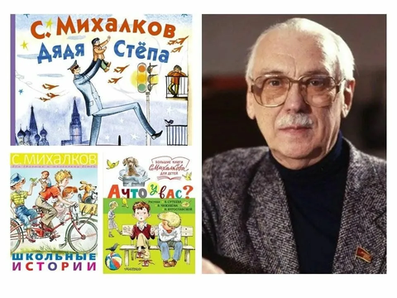
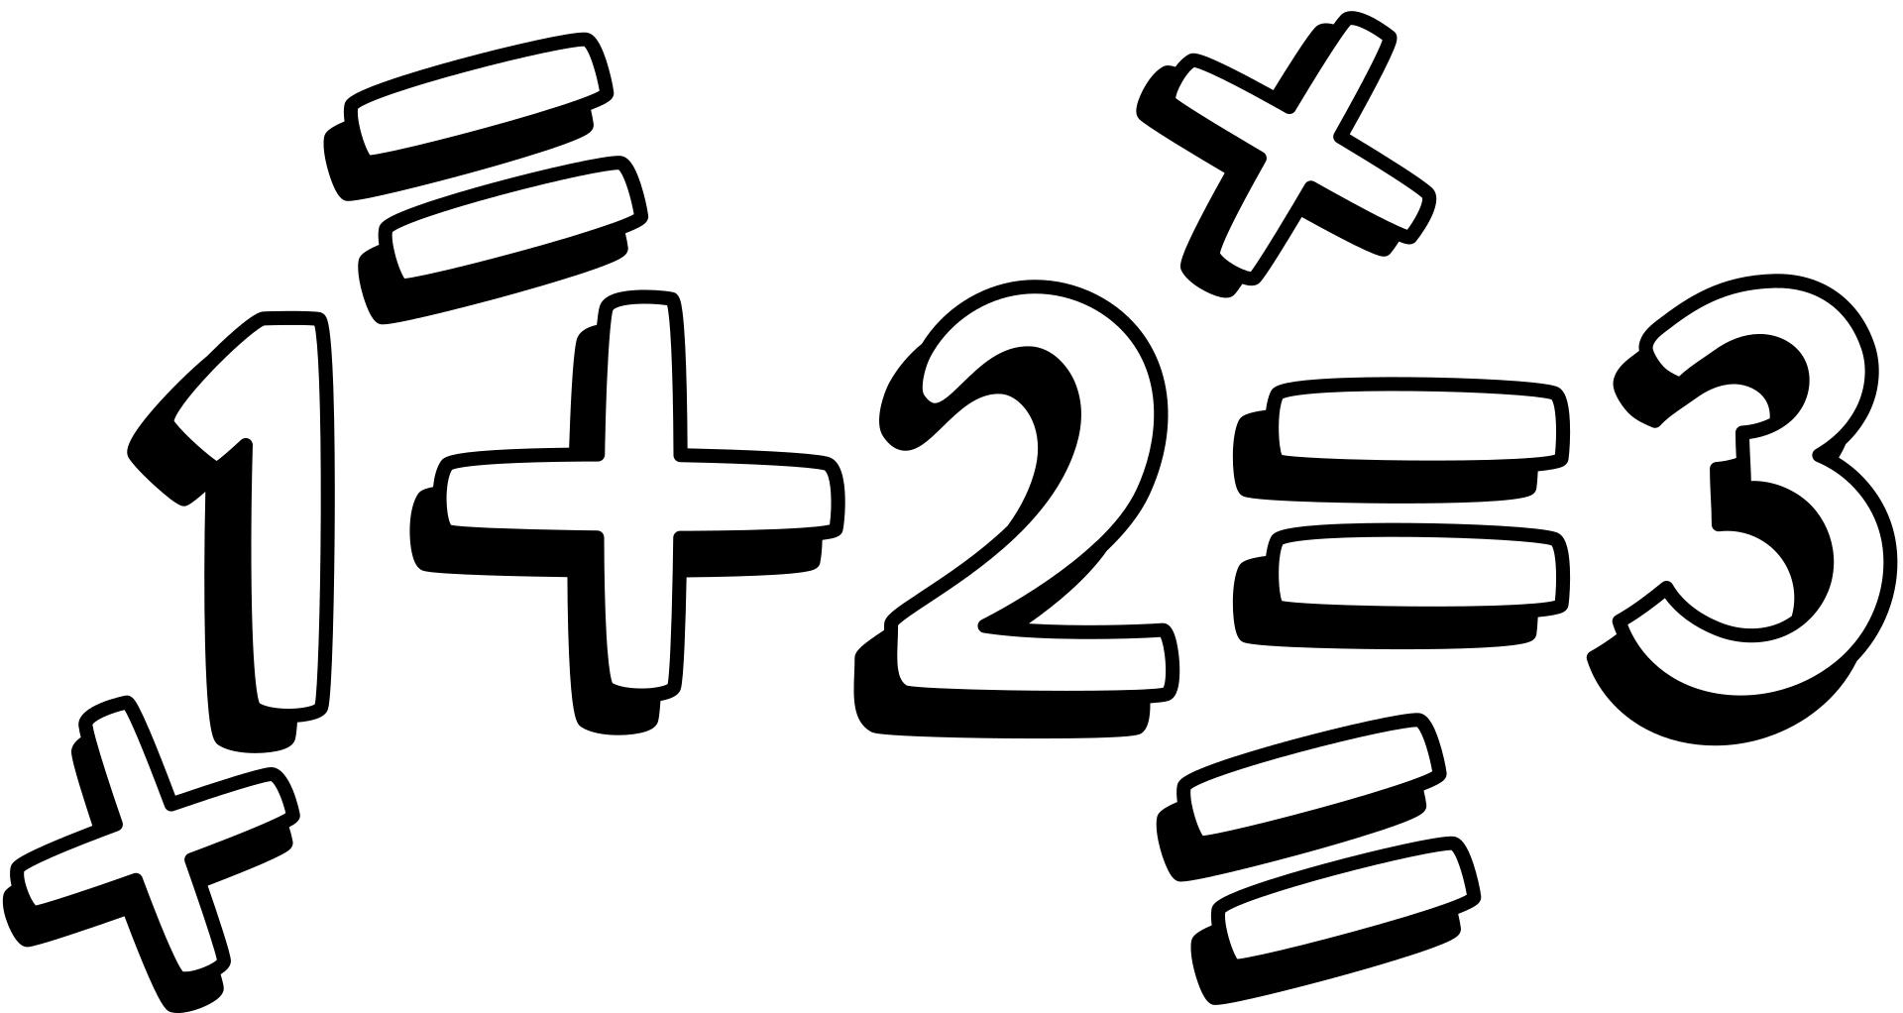


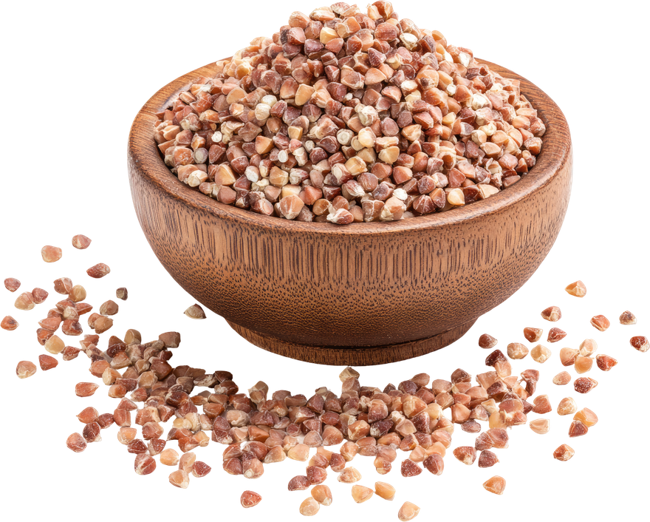
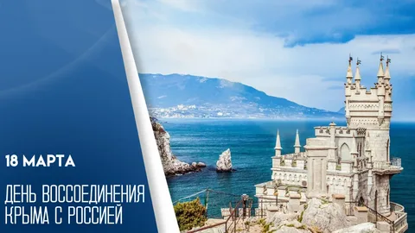

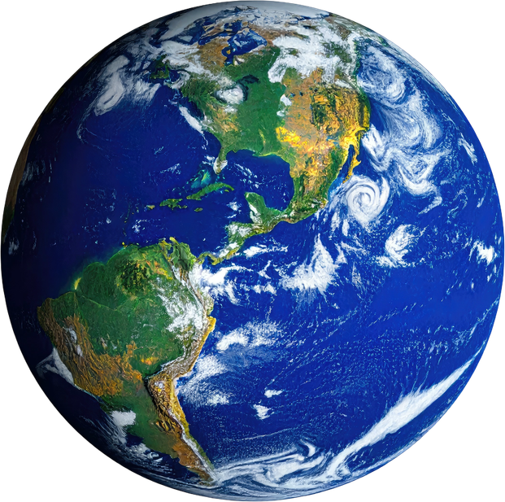




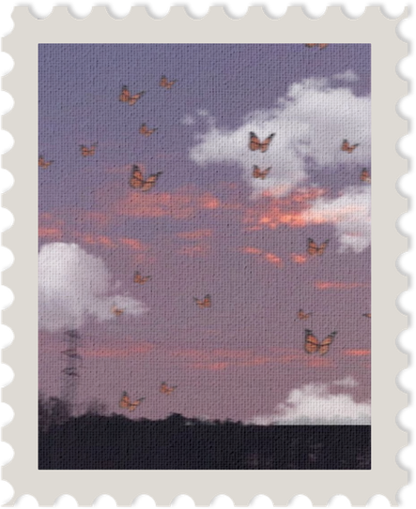
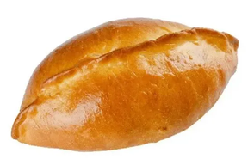



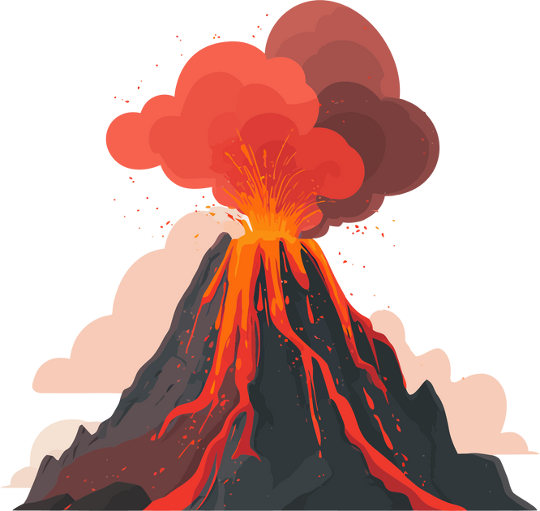
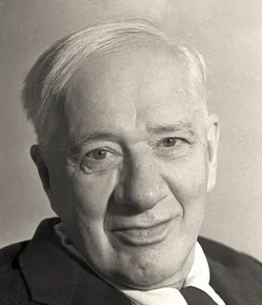
КАЛЕНДАРЬ СОБЫТИЙ
МАРТ
ПОНЕДЕЛЬНИК
ВТОРНИК
СРЕДА
ЧЕТВЕРГ
ПЯТНИЦА
СУББОТА
ВОСКРЕСЕНЬЕ
1
День кошек
в России
2
День рождения
К.Д. ушинского
3
4
5
День выключенных гаджетов
6
7
8
Международный женский день
Всемирный день
дикой природы
День весенней
безопасности
День рождения
П.П.Ершова
День рождения
телефонного
аппарата
9
10
Международный
день диетолога
11
12
Всемирный день
ананаса
13
14
15
День рождения
Ю.Гагарина
День выхода первой книги в России
День рождения
С.Михалкова
Всемирный день
математики
День добрых дел
16
День цветных
карандашей
17
День гречневой каши
18
День воссоединения Крыма с Россией
19
День моряка подводника
20
21
Всемирный
день поэзии
22
Всемирный день водных ресурсов
Всемирный день
земли
23
24
25
26
27
28
29
Всемирный
метеорологический
день
День
рождения Паровоза
День рождения почтовой открытки
День пирожков с капустой.
Всемирный день театра
Час Земли
Международный
день русалки
30
31
День рождения
К.И. Чуковского
День вулканолога
Будни: дни больших и маленьких открытий
Выходные: дни открытия в кругу семьи
ФОП: даты из федерального плана воспитательной работы

Slide 2



1
ПЕРВЫЙ ДЕНЬ ВЕСНЫ
1
ДЕНЬ КОШЕК В РОССИИ
2
ДЕНЬ РОЖДЕНИЯ К.Д. УШИНСКОГО
3
ВСЕМИРНЫЙ ДЕНЬ ДИКОЙ ПРИРОДЫ
4
ДЕНЬ ГРАММАТИКИ
4
ДЕНЬ ВЕСЕННЕЙ БЕЗОПАСНОСТИ
5
ДЕНЬ ВЫКЛЮЧЕННЫХ ГАДЖЕТОВ
ДЕНЬ РОЖДЕНИЯ П.П.ЕРШОВА
6

Slide 3



7
ДЕНЬ РОЖДЕНИЯ ТЕЛЕФОННОГО АППАРАТА
7
ДЕНЬ ТЮЛЬПАНОВ
8
МЕЖДУНАРОДНЫЙ ЖЕНСКИЙ ДЕНЬ
9
ДЕНЬ РОЖДЕНИЯ Ю.ГАГАРИНА
14
10
МЕЖДУНАРОДНЫЙ ДЕНЬ ДИЕТОЛОГА
11
ДЕНЬ ВЫХОДА ПЕРВОЙ КНИГИ В РОССИИ
12
ВСЕМИРНЫЙ ДЕНЬ АНАНАСА
13
ДЕНЬ РОЖДЕНИЯ С.МИХАЛКОВА
16

Slide 4

14
ВСЕМИРНЫЙ ДЕНЬ МАТЕМАТИКИ
14
ДЕНЬ ИЗУЧЕНИЯ
БАБОЧЕК
15
ДЕНЬ ДОБРЫЙ ДЕЛ
16
ДЕНЬ ЦВЕТНЫХ КАРАНДАШЕЙ
17
ДЕНЬ ГРЕЧНЕВОЙ КАШИ
18
ДЕНЬ ВОССОЕДИНЕНИЯ КРЫМА С РОССИЕЙ
19
ДЕНЬ МОРЯКА ПОДВОДНИКА
20
ВСЕМИРНЫЙ ДЕНЬ ЗЕМЛИ
17
23

Slide 5

20
МЕЖДУНАРОДНЫЙ ДЕНЬ СЧАСТЬЯ
21
ВСЕМИРНЫЙ ДЕНЬ ПОЭЗИИ
22
ВСЕМИРНЫЙ ДЕНЬ ВОДНЫХ РЕСУРСОВ
23
ВСЕМИРНЫЙ МЕТЕОРОЛОГИЧЕСКИЙ ДЕНЬ
27
28
24
ДЕНЬ
РОЖДЕНИЯ ПАРОВОЗА
25
ДЕНЬ РОЖДЕНИЯ ПОЧТОВОЙ ОТКРЫТКИ
26
ДЕНЬ ПИРОЖКОВ С КАПУСТОЙ.
27
ВСЕМИРНЫЙ ДЕНЬ ТЕАТРА
30
18
19
20
19
21
20
29
29

Slide 6
28
ЧАС ЗЕМЛИ
29
МЕЖДУНАРОДНЫЙ ДЕНЬ РУСАЛКИ
30
ДЕНЬ ВУЛКАНОЛОГА
31
ДЕНЬ РОЖДЕНИЯ
К.И. ЧУКОВСКОГО
20

